Slide 1

AliFeirex (Aplicação para Feiras Online)
Laboratórios de Informática IV
Ano letivo 2022/2023
Eduardo Pereira, Gonçalo Freitas, Gonçalo Vale, José Martins
(A94881, A96136, A96923, A97903)

Slide 2
Resumo do Trabalho
Laboratórios de Informática IV
Ano letivo 2022/2023
Desenvolvimento de software
Aplicação para feiras online
"AliFeirex"

Slide 3
Estrutura da apresentação
Laboratórios de Informática IV
Ano letivo 2022/2023
Contextualização
Fundamentação
Objetivos
Viabilidade
Recursos a utilizar
Equipa de trabalho
Plano de execução do trabalho
Comentário final

Slide 4
Contextualização
Laboratórios de Informática IV
Ano letivo 2022/2023
Plataforma de feiras online
Desenvolvida em 2020 por estudantes da Universidade do Minho
SARS-COV2
Diversos tipos de certames comerciais
Os utilizadores podem escolher qual o certame que querem visitar e a partir daí fazem as suas compras de acordo com as suas necessidades e preferências.

Slide 5
Fundamentação
Laboratórios de Informática IV
Ano letivo 2022/2023
O software foi pensado e criado numa situação pandémica, de modo a permitir um maior alcance e facilidade de vendas durante o período de confinamento.
Alternativa mais credível em relação às opções que os comerciantes dispõem.
A aplicação insere-se numa nova “era”, e traz as feiras para a atualidade.

Slide 6
Objetivos
Laboratórios de Informática IV
Ano letivo 2022/2023
remover a necessidade do utilizador procurar certames comercias em sistemas individuais;
remover desperdício de tempo na procura de feiras especificas ao associar um objetivo a cada uma;
permitir fácil procura de produtos;
listar os diversos stands de venda e empresas associadas, assim como, os bens e serviços comercializados em cada stand;
permitir aos utilizadores fazer as suas visitas e compras de acordo com as suas necessidades e preferências;

Slide 7
Viabilidade
Laboratórios de Informática IV
Ano letivo 2022/2023
Empresas:
As tecnologias estão cada vez mais populares;
Estamos numa pandemia mundial, que contribuiu para crise nas empresas;
Esta aplicação tras as feiras para o mundo virtual.
Utilizadores:
Poderão usufruir dos certames na comodidade das suas residências;
Redução nos custos, especialmente de transporte.

Slide 8
Recursos a utilizar
Laboratórios de Informática IV
Ano letivo 2022/2023
Hardware:
O único recurso necessário, tanto para o feirante, quanto para o cliente, seria um dispositivo com acesso à Internet.
Software:
A aplicação em si que se serviu das seguintes ferramentas para ser desenvolvida: Microsoft Visual Studio, Microsoft SQL Server, (Microsoft .NET C\# ?).
Humanos:
Para a aplicação funcionar, foi necessária uma equipa de 4 elementos para a idealizar e desenvolver. Para além disso, os utilizadores, tanto clientes como feirantes, são fulcrais para o funcionamento da mesma.

Slide 9
Equipa de trabalho
Laboratórios de Informática IV
Ano letivo 2022/2023
A equipa de trabalho é composta por todos aqueles que trabalham na construção e manutenção do software, como é o caso dos estudantes da Universidade do Minho que desenvolveram a aplicação, desde o levantamento de requisitos, passando pela modelação do sistema e implementação do mesmo.

Slide 10
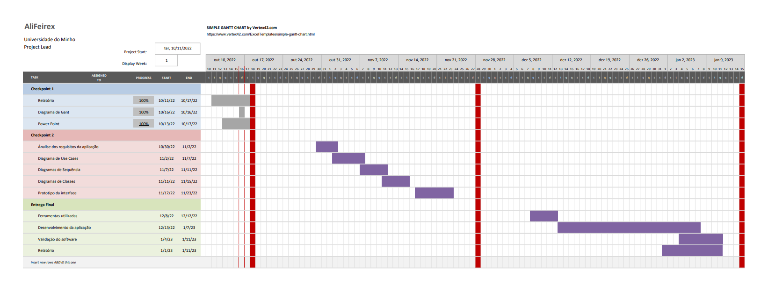
Plano de execução do trabalho
Laboratórios de Informática IV
Ano letivo 2022/2023

Slide 11
Comentário final
Laboratórios de Informática IV
Ano letivo 2022/2023
Neste primeiro checkpoint do projeto, focado na "Definição e Fundamentação", conceptualizamos, através de partilha e discussão de ideias por parte dos membros do grupo, uma aplicação que, a nosso ver, será capaz de satisfazer os critérios demarcados.
Concluída esta etapa, e com uma ideia do produto desejado, sentimo-nos confiantes na nossa capacidade de completarmos o próximo passo neste projeto, "Requisitos e Especificação", na qual será essencial que a parte conceptual do projeto esteja completa, uma vez que, com uma posterior alteração do rumo que definimos neste fase, a nossa capacidade de realizar o produto final com o mínimo de percalços será prejudicada.

